Slide 1
Kuukausiraportti
Kasvatus- ja opetuslautakunta 10.12. 2014

Slide 2
Taloustilanne/marraskuu 2014

Slide 3
Talous & Toiminta/marraskuu
Toimiala pysyy talousarviossaan: perusopetus ylittää talousarvion noin miljoonalla eurolla. Muut tulosalueet alittavat talousarvionsa enemmän tai vähemmän, jolla katetaan perusopetuksen ylitys.
Tuloja jaksotetaan vuodelle 2015 noin 1 miljoonaa euroa.
Ammatillisessa koulutuksessa menot toteutuvat yleensä hieman hitaammin kuin muualla.

Slide 4
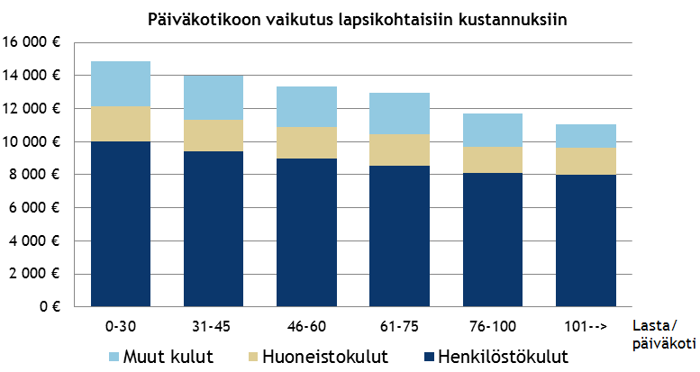

Slide 5
Vuodenvaihteen muutoksia
Tulosalueista palvelualueita, tulosaluejohtajista palvelualuejohtajia
Vesa Kulmalan vastuualueelle toimialan yhteiset toiminnot, (jotka eivät ole hallintoa) palveluohjaus, yksityisen päivähoidon asiat, lasten hoidon tuet ja aamu- ja iltapäivätoiminta. Kunnallinen ja yksityinen palvelutuotanto yhä selkeämmin erotettu omiksi kokonaisuuksiksi.
Tea Kiviluoma vastaamaan kaikesta kuraattoritoiminnasta esiopetuksesta nuorisoasteelle, psykologitoiminta siirtyy hyvinvointitoimialalle
Esko Heikkonen siirtynyt osittain Iltalukion rehtoriksi

Slide 6
Henkilötyövuodet 2010-2014

Slide 7
Htv 2014
Tavoite vuodelle 2015: 3688 htv, ero nykytilanteeseen -18.

Slide 8
Henkilötyövuodet syksy 2014

Slide 9
Hankerahoilla palkatut 10/2014
Valtakunnallisissa, maakunnallisissa tai seudullisissa kehittämishankkeissa on toimialan yhteisessä hallinnossa 14,9 htv. Rahoitus tulee OKM/OPH/EU. Määrä on pysynyt 15-20 htv välillä vuosikymmenen ajan.
Perusopetuksen ryhmäkokojen pienentämisrahalla on hankittu 49,4 htv
Perusopetuksen tasa-arvorahoituksella on palkattu 41,9, htv
Aikuiskoulutukseen nuorisotakuurahoituksella on palkattu 13,0 htv.
Yhteensä sitoon on ulkopuolisella rahalla palkattu 119,2 htv.

Slide 10
Oppilaitosten opiskelijamäärät 2010-2014

Slide 11
Siton asiakasmäärä omassa tuotannossa

